Slide 1
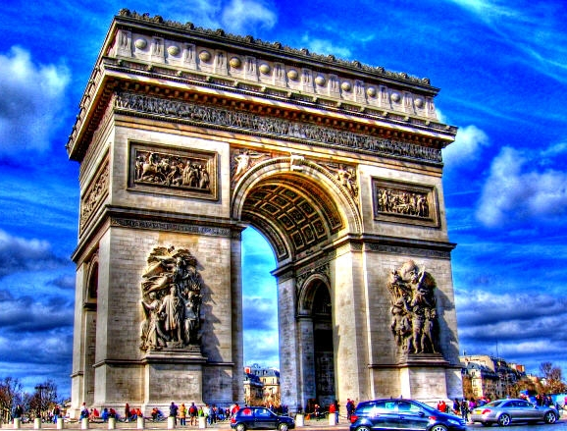
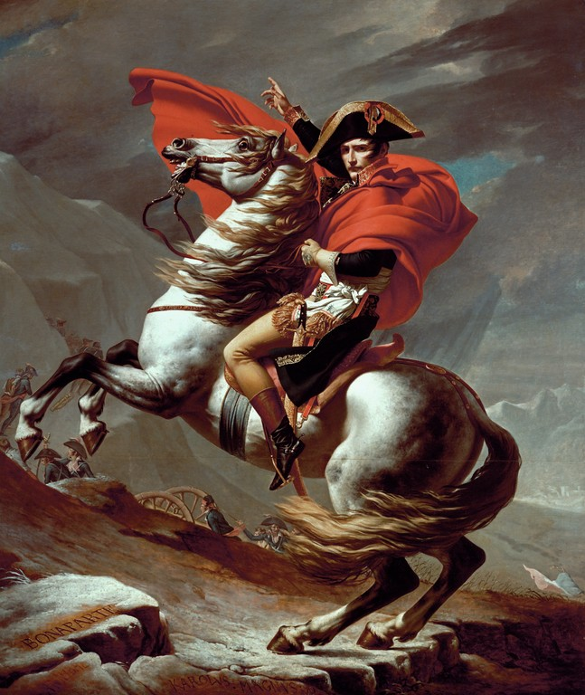
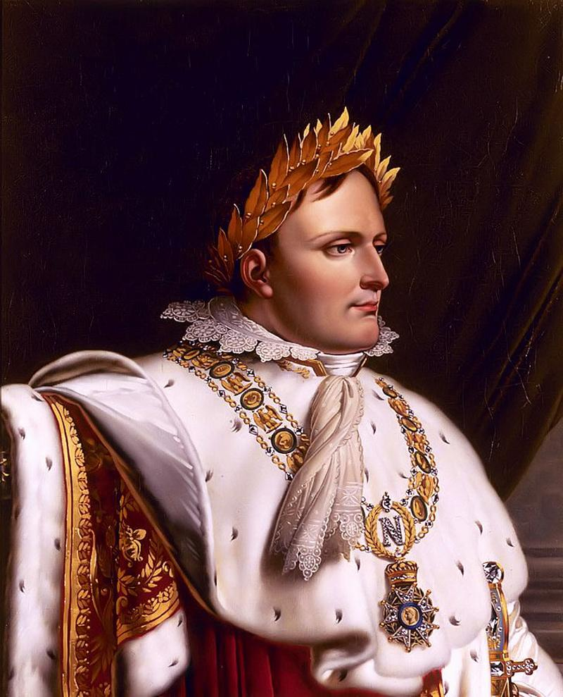
Наполеоновские войны и Первая империя во Франции

Slide 2
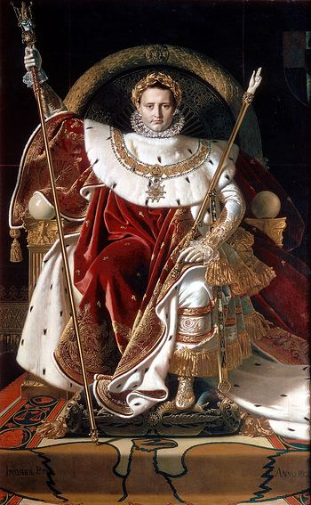
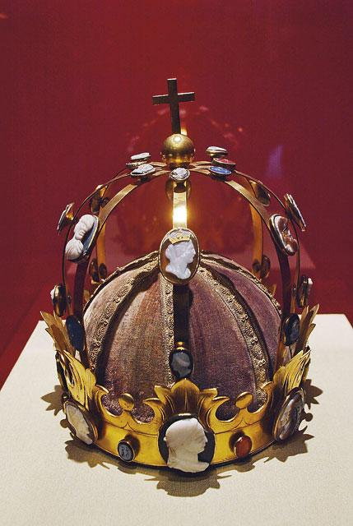
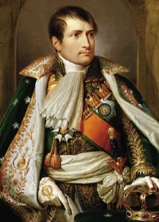
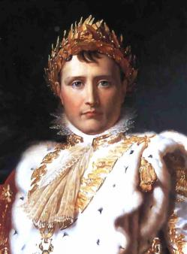
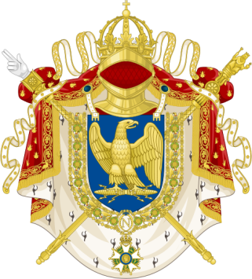
Правление Наполеона I во Франции
ПЕРИОДИЗАЦИЯ ПРАВЛЕНИЯ НАПОЛЕОНА I
I этап [1799–1804] –
консульство Наполеона Бонапарта
II этап [1804–14] –
императорство Наполеона I (Первая империя во Франции)
III этап [1815, март–июнь] –
императорство Наполеона I (продолжение Первой империи во Франции)
Наполеон I Бонапарт
[1769–1821]

Slide 3
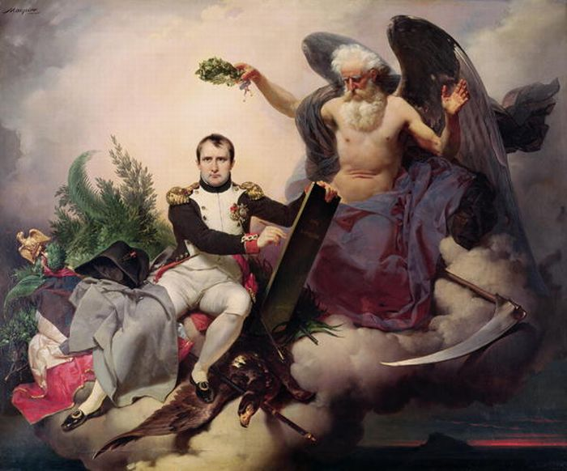
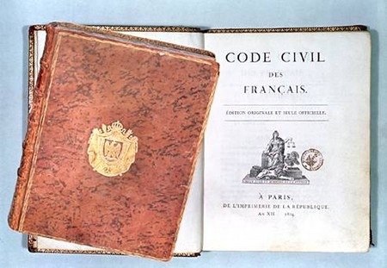
1804 г.
«Кодекс Наполеона» («Гражданский кодекс французов»)
Первое издание «Кодекса Наполеона»
«Моя истинная слава — не в том, что я выиграл 40 сражений: одно Ватерлоо зачеркнуло их все. То, что будет жить вечно, — это мой гражданский кодекс»
Наполеон I

Slide 4
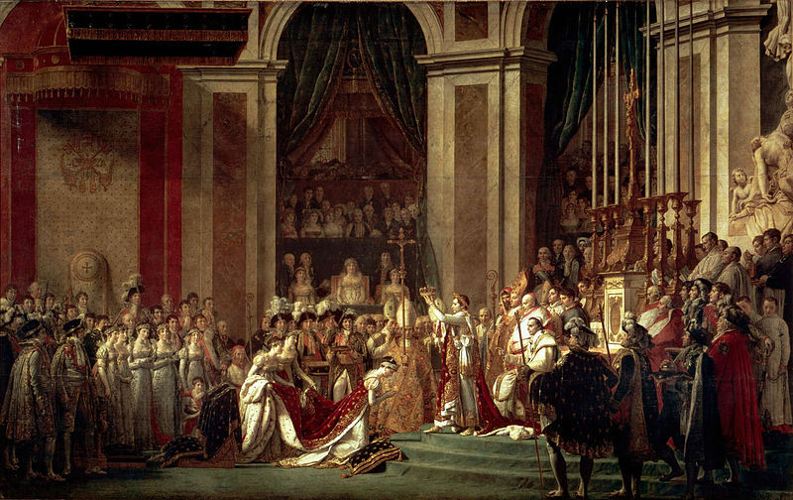
Провозглашение империи во Франции
1804 г.
Давид Ж. Л. Посвящение императора Наполеона I и коронование императрицы Жозефины в соборе Парижской Богоматери 2 декабря 1804 года. 1806–07

Slide 5
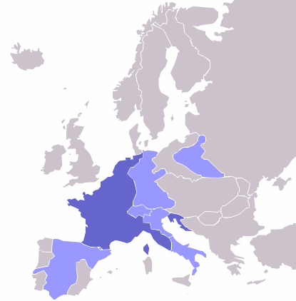
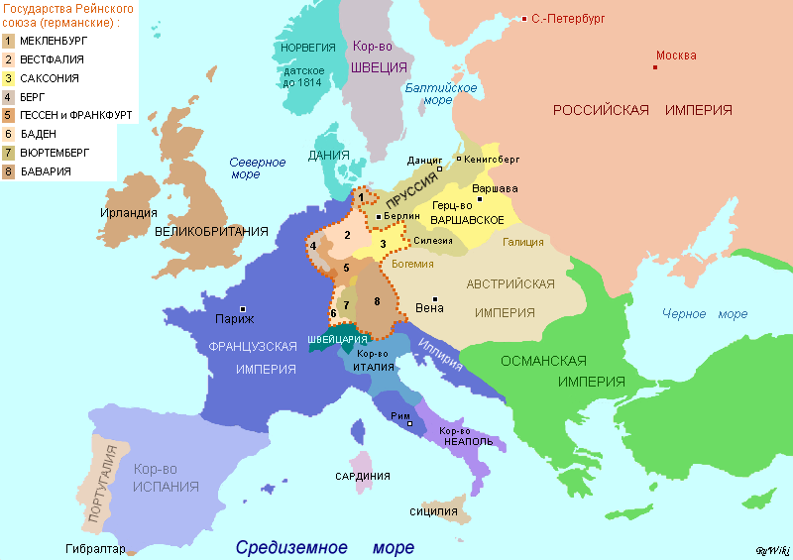
Границы Первой Французской империи
Первая империя и её сателлиты
Карта Европы в 1812–14 гг.

Slide 6
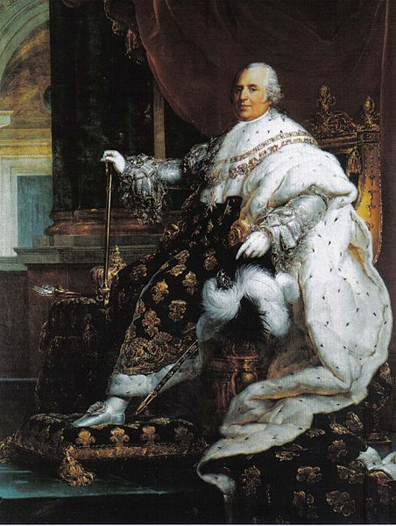
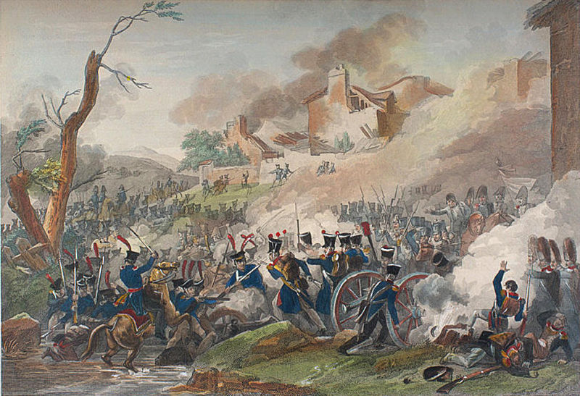
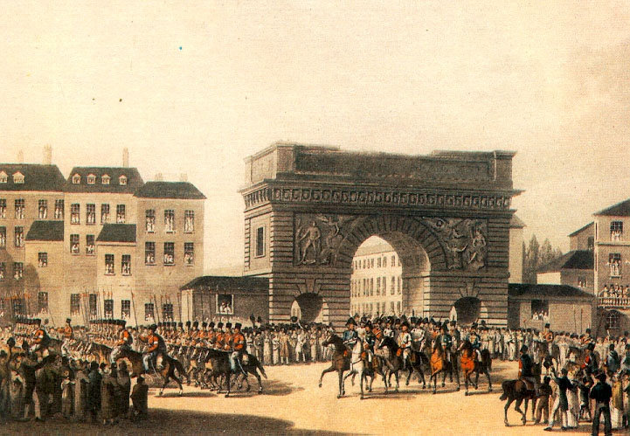
Реставрация Бурбонов
1813 г.
Битва народов под Лейпцигом
Россия
Франция
Австрия
Пруссия
Швеция
1814 г.
вступление русской армии в Париж
ЛЮДОВИК XVIII –
король Франции [1814–24; с перерывом в 1815 г.]. Из династии Бурбонов

Slide 7
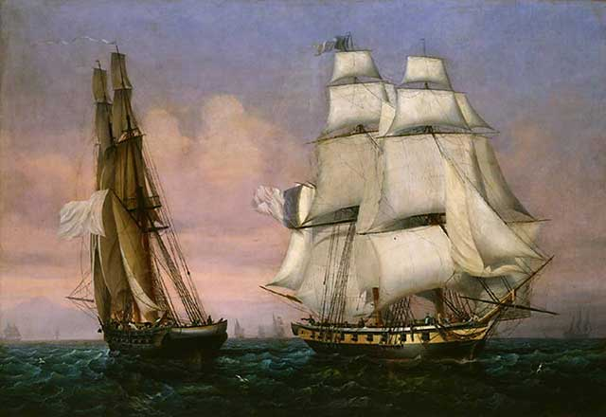
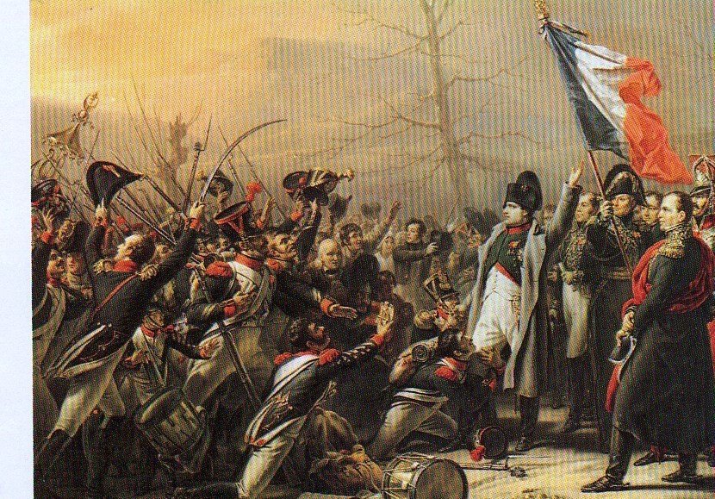
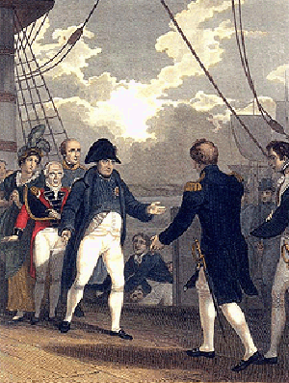
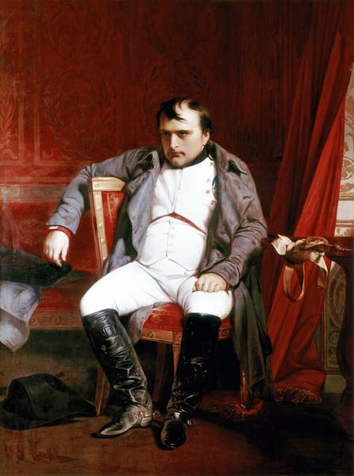
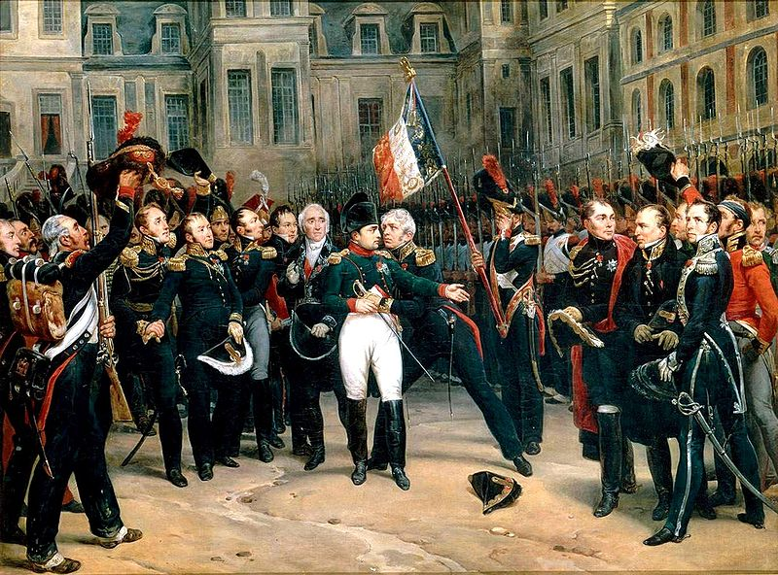
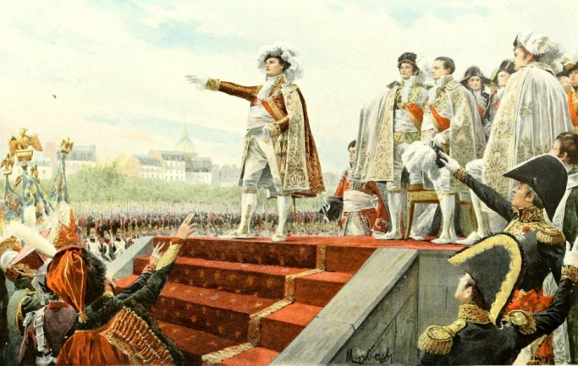
«Сто дней»
1815 г.
20 марта – 22 июня
«СТО ДНЕЙ» – период вторичного правления Наполеона I во Франции
Возвращение Наполеона I с Эльбы

Slide 8
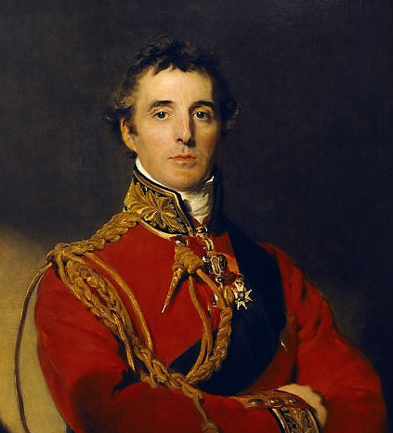
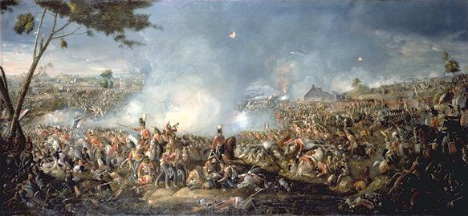
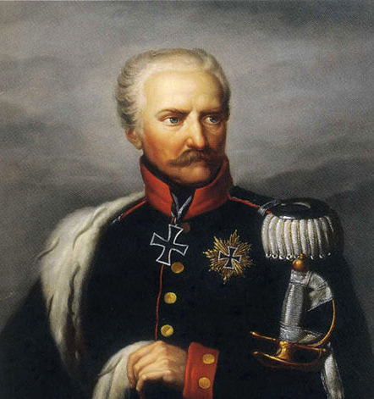
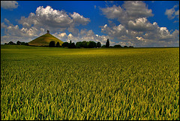
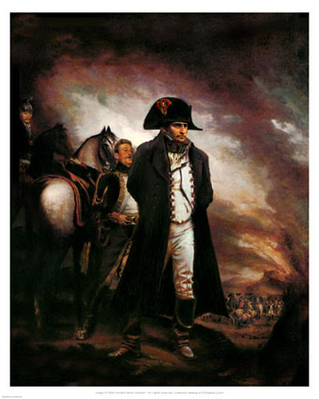
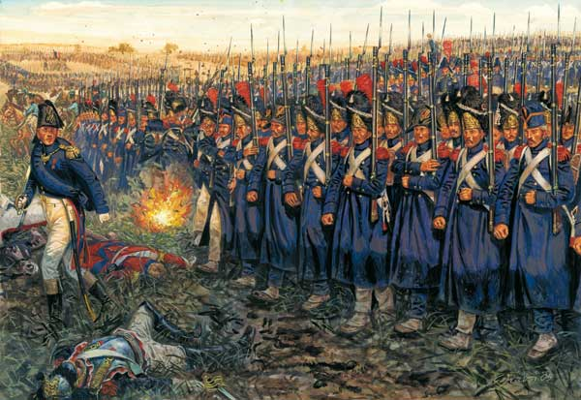
1815 г.
Битва при Ватерлоо
ВЕЛЛИНТОН Артур Уэлси – британский полководец, генерал-фельдмаршал
Сэдлер У. Битва при Ватерлоо 18 июня 1815 года
БИТВА ПРИ ВАТЕРЛОО – последнее крупное сражение Наполеона I. Проиграно им войскам 7-й антифранцузской коалиции
БЛЮХЕР Гебхерт Леберехт – прусский полководец, генерал-фельдмаршал
Деревня Ватерлоо. Бельгия

Slide 9
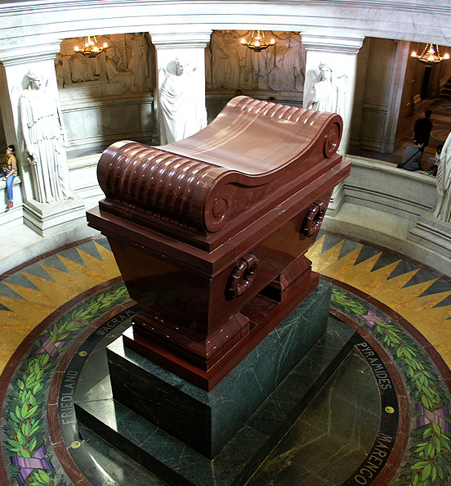
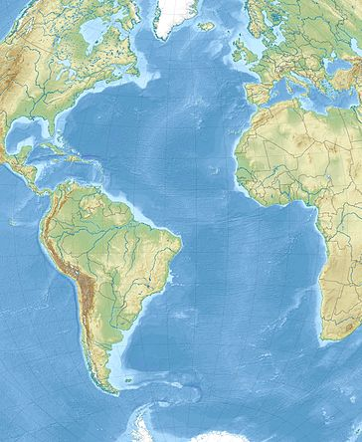
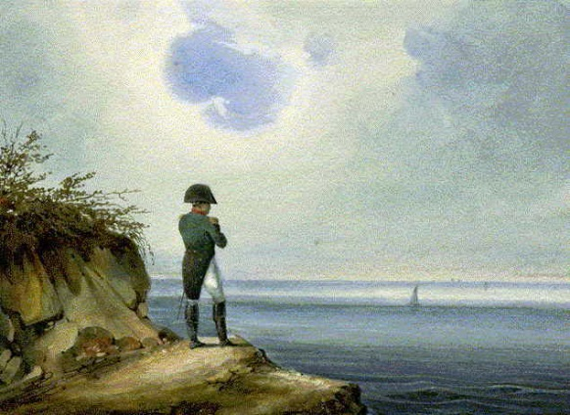
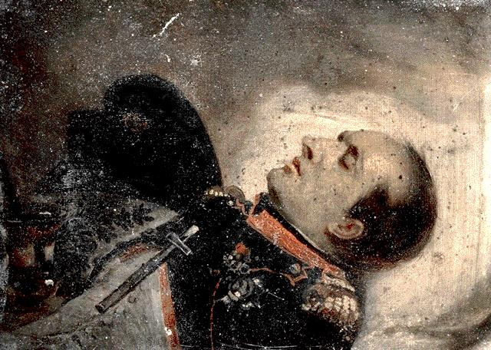
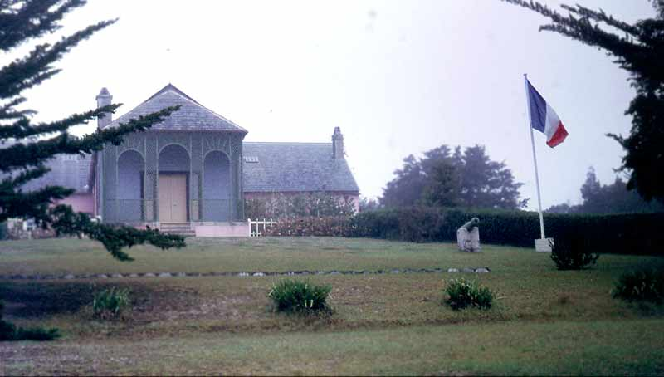
Ссылка и смерть Наполеона I
1815 г.
1821 г.
ссылка Наполеона I
смерть Наполеона I
остров Святой Елены
Место ссылки Наполеона I в 1815–21 гг.
Гробница Наполеона I в Доме инвалидов. Париж

Slide 10
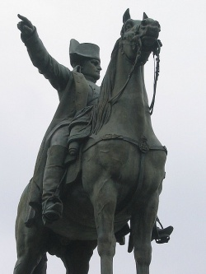
Домашнее задание
– § 39–40 («Наполеоновские войны. Отечественная война 1812 г.») – устно;
– выполнение заданий №1–3 (с. 297) – письменно
– § 39–40 («Наполеоновские войны. Отечественная война 1812 г.») – устно;
– выполнение заданий №1–3 (с. 297) – письменно

